Slide 1
디펜시브 던전 치명타 적용 방식
김세윤

Slide 2
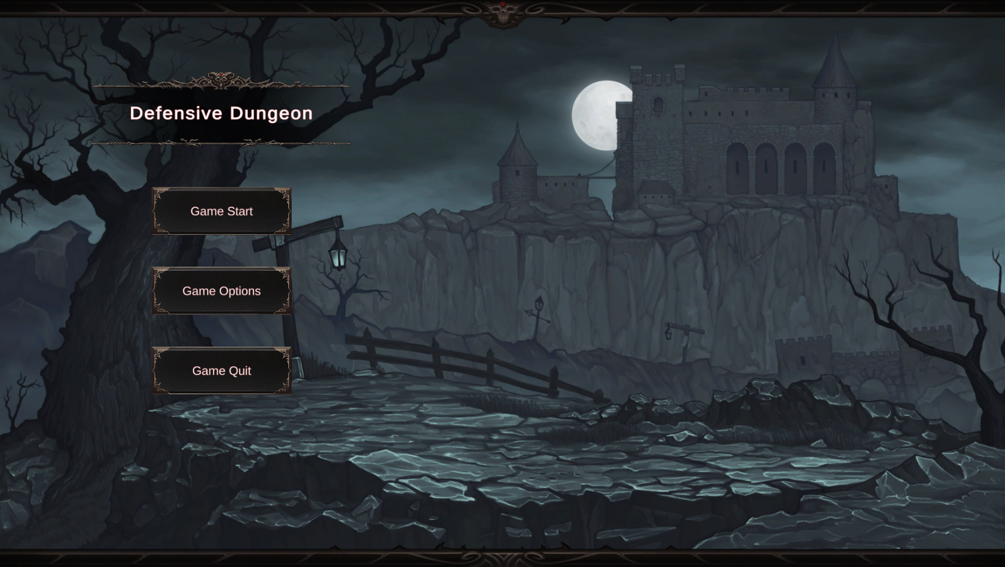
옵션 구성에 대한 시스템 디자인
예람씨가 구성해둔 백그라운드를 그대로 사용한다.
1
버튼 형식, 으로 단축키, 음향 조절, 비디오의 버튼을 누르면 아래의 2번이 변경 되는 방식으로 사용한다.
1
맨 처음 옵션을 들어왔을 때 단축키를 여기에 표시 해준다.
해당 단축키는 회전 단축키 2개만 있으며, 단축키는 수정 할 수 없다.
2
단축키
음향 조절
비디오
2
시계 방향 회전
E
반시계 방향 회전
Q

Slide 3
옵션 구성에 대한 시스템 디자인
예람씨가 구성해둔 백그라운드를 그대로 사용한다.
1
버튼 형식, 으로 단축키, 음향 조절, 비디오의 버튼을 누르면 아래의 2번이 변경 되는 방식으로 사용한다.
1
음향 버튼을 눌렀을 때 스크롤 가능한 바
0에서 10까지 스크롤 되고 스크롤에 따라 게임의 전체 음향이 0, 10, 20%에서 100%까지 증가한다.
2
단축키
음향 조절
비디오
2
전체 음향 조절
0
10

Slide 4
옵션 구성에 대한 시스템 디자인
예람씨가 구성해둔 백그라운드를 그대로 사용한다.
1
버튼 형식, 으로 단축키, 음향 조절, 비디오의 버튼을 누르면 아래의 2번이 변경 되는 방식으로 사용한다.
1
게임 해상도 1920 x 1080으로 게임 해상도를 텍스트로 띄워주고 별도로 수정이 가능하지는 않다.
2
단축키
음향 조절
비디오
2
게임 해상도
1920 x 1080

